Slide 1
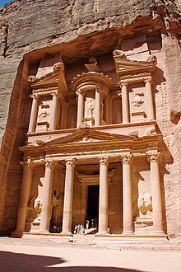
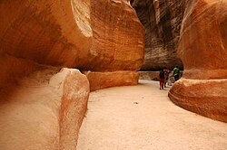
البــتــــراء Petra
ناتالي خشريان
الثامن ( أ )

Slide 2
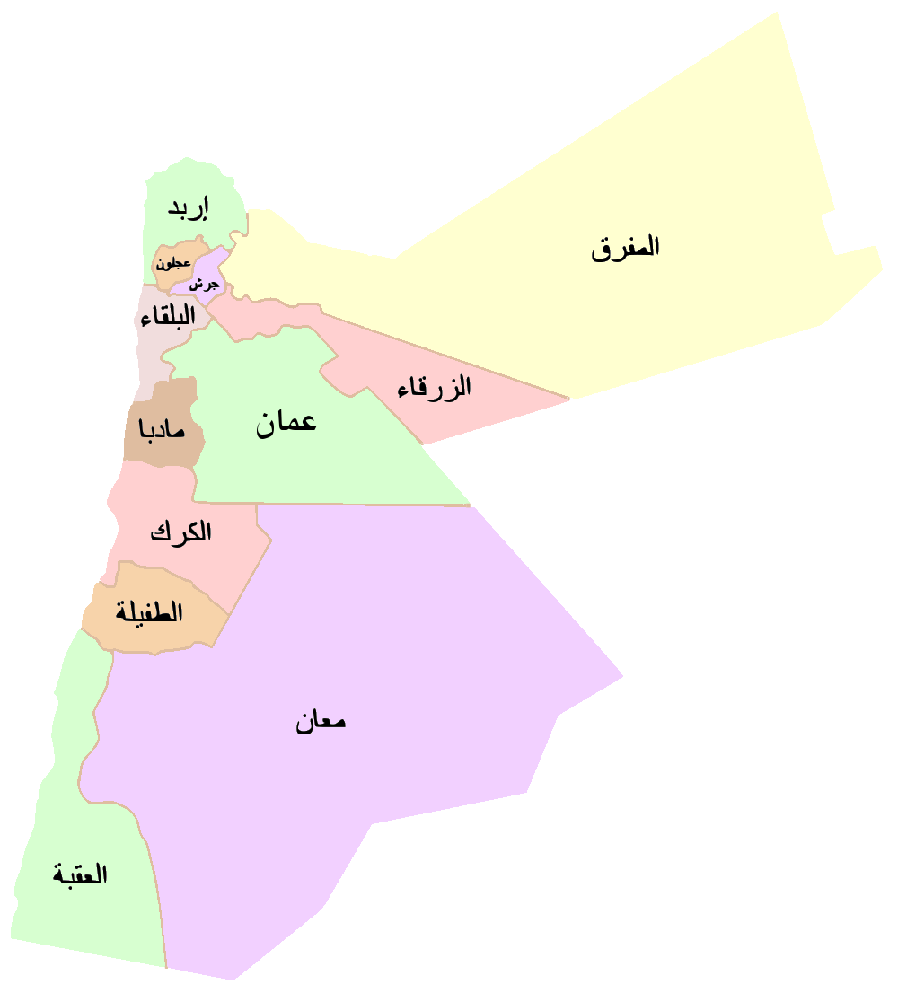
البتـــراء
البتراء أو البترا أو البطراء مدينة أثرية وتاريخية تقع في محافظة معان في جنوب المملكة الأردنية الهاشمية. تشتهر بعمارتها المنحوتة بالصخور ونظام قنوات جر المياه القديمة.
أُطلق عليها قديمًا اسم «سلع»، كما سُميت بـ «المدينة الوردية» نسبةً لألوان صخورها الملتوية.
الصخور الوردية المكونة للبتراء

Slide 3
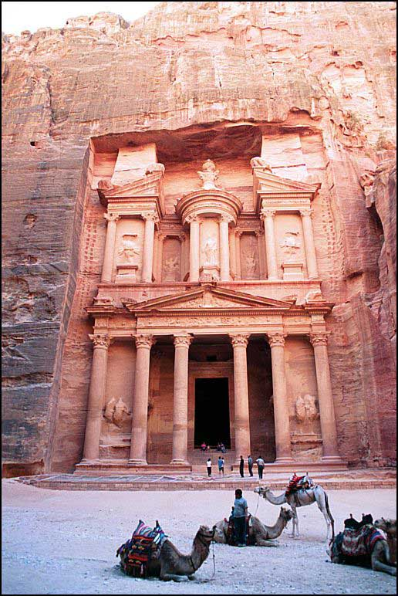
تأسيس البتراء
أسست البتراء تقريبًا في عام 312 ق.م كعاصمة لمملكة الانباط وقد تبوأت مكانةً مرموقةً لسنوات طويلة، حيث كان لموقعها على طريق الحرير، والمتوسط لحضارات بلاد مابين النهرين وفلسطين ومصر، دورًا كبيرًا جعل من دولة الأنباط تمسك بزمام التجارة بين حضارات هذه المناطق وسكانها. وتقع المدينة على منحدرات جبل المذبح، بين مجموعة من الجبال الصخرية الشاهقة، التي تُشكل الخاصرة الشمالية الغربية لشبه الجزيرة العربية، وتحديدًا وادي عربة، الممتد من البحر الميت وحتى خليج العقبة.

Slide 4
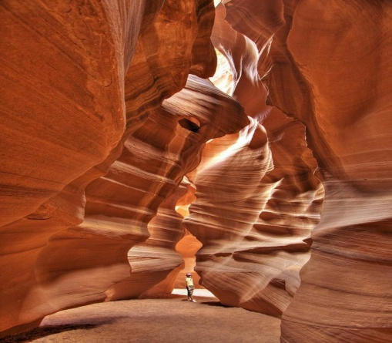
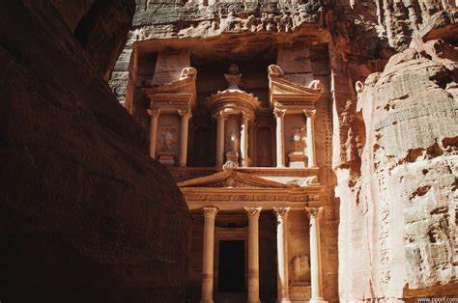
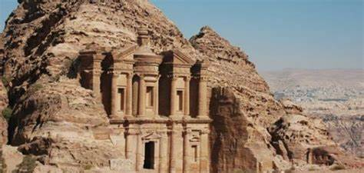
أهم معالم البتراء
أهم المعالم
السيق
الخزنة
الدير
مسرح البتراء

Slide 6
الخزنــة
يعتبر مبنى الخزنة المنحوتة في الصخر، أشهر معالم البتراء وأكثرها أهمية، حيث اختار الأنباط موقعها بعناية كأول معلم يواجه الزائر بعد دخول المدينة. وقد سُميت بهذا الاسم لاعتقاد البدو المحليين سابقًا بأن الجرة الموجودة في أعلى الواجهة تحوي كنزًا، ولكنها في الواقع ضريح ملكي. تتكون واجهة الخزنة من طابقين بعرض 25 مترا وارتفاع 39 مترا. وقد تم إفراغ مئات الآف الأمتار المكعبة من الحجر الرملي من الخزنة عندما اُعيد اكتشافها في القرن التاسع عشر، لتظهر الواجهة بوضع
الخزنة

Slide 7
السيــق
هو الطريق الرئيس المؤدي لمدينة البتراء. وهو عبارة عن شق صخري يتلوى بطول حوالي 1200 متر وبعرض يتراوح من
3 - 12 متر، ويصل ارتفاعه إلى حوالي 80 متر.
يُعتبر الجزء الأكبر منه طبيعي، بالإضافة إلى جزء أخر نحته الأنباط. ينتهي السيق في الجهة المقابلة للخزنة.
السيق

Slide 8
الديــــر
هو من المباني المهمة في منطقة البتراء، ويعود تاريخه إلى النصف الأول من القرن الأول قبل الميلاد، ويتكون المبنى من طابقين، ويُعتقد أنه احتوى على تماثيل متحركة التيجان. وهو أكبر حجماً من مبنى الخزنة، حيث يصل عرضه إلى 50 مترا، أما ارتفاعه فيصل إلى 50 مترا.
الديـــر

Slide 9
مسرح البتراء
من أكبر المباني في البتراء، ولقد بُني في القرن الأول للميلاد على شكل نصف دائرة بقطر 95 مترا، وبارتفاع 23 مترا. وهو منحوت في الصخر بإستثناء الجزء الأمامي منه فهو مبني، ويستوعب المسرح من 7 - 10 آلاف مشاهد، كما تتكون مقاعد المشاهدين من 45 صفًا من المقاعد المقسمة أفقيًا إلى ثلاثة أقسام، الأسفل 11 صفا والأوسط 34 صفا والعلوي 10 صفوف، وهي مقسمة أيضًا من خلال الأدراج الخمسة إلى ستة أجزاء، ويوجد فوق المدرجات قطع صخري مقطوع من بعض المدافن السابقة لبناء المسرح.
مسرح البتراء

Slide 10
انارة البتراء في الليل

